Slide 1
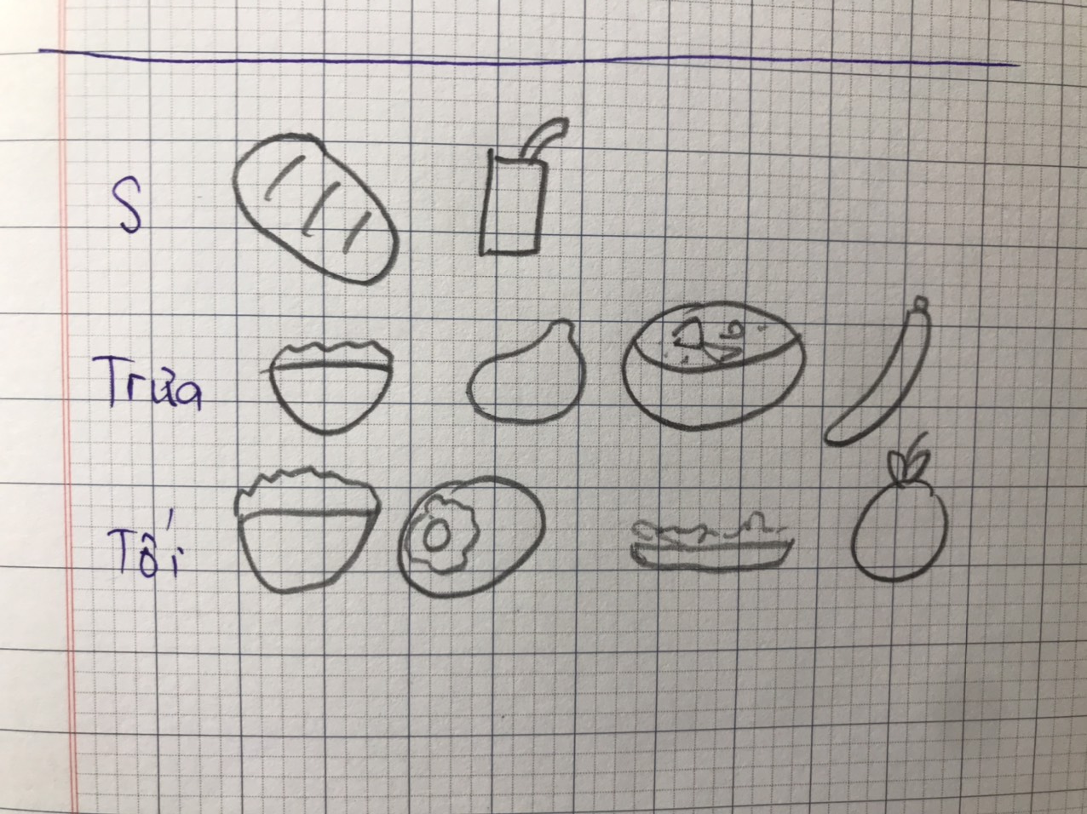

Slide 2
Toán
Biểu đồ (Tiếp)

Slide 3
Các hoạt động trong tiết học
Khám phá kiến thức mới
1
2
Luyện tập - Thực hành
3
Vận dụng – Trải nghiệm

Slide 4
KHÁM PHÁ

Slide 5
Cấu tạo
+ Trục bên trái được chia thành các phần như thế nào? Giá trị mỗi phần là bao nhiêu?
+ Biểu thị nội dung gì?
* Quan sát biểu đồ
Số chuột bốn thôn đã tiêu diệt được.
con
Các phần bằng nhau (500 con)
Ghi số con chuột đã diệt
2750
2200
+ Trục nằm ngang biểu thị nội dung gì?
2000
1600
Các thôn tham gia diệt chuột
+ Biểu đồ có mấy cột?
Mỗi cột biểu diễn gì?
4 cột – biểu diễn số chuột của mỗi thôn diệt được
(Thôn)

Slide 6
Cấu tạo
* Quan sát biểu đồ cho biết:
Số chuột bốn thôn đã tiêu diệt được.
+ Kể tên các thôn tham gia diệt chuột?
Số chuột diệt được từng thôn là bao nhiêu?
con
2750
2200
2000
Thôn Đông: 2000
Thôn Đoài: 2200
Thôn Trung: 1600
Thôn Thượng:2750
1600
(Thôn)

Slide 7
Cách đọc
* Quan sát biểu đồ cho biết:
Số chuột bốn thôn đã tiêu diệt được.
+ Thôn nào diệt được nhiều chuột nhất?
con
Thôn Thượng
2750
+ Thôn nào diệt được ít chuột nhất?
2200
Thôn Đoài
2000
Vì sao con biết?
1600
Cột cao hơn -> số chuột nhiều hơn
Cột thấp hơn -> số chuột ít hơn
(Thôn)

Slide 8
Biểu đồ cột khác gì với biểu đồ hình vẽ?
Số chuột bốn thôn đã tiêu diệt được.
con
*Biểu đồ hình: biểu thị nội dung thông báo bằng hình vẽ cụ thể.
*Biểu đồ cột: biểu thị các số liệu dưới dạng các cột.
2750
2200
2000
1600
(Thôn)

Slide 9
GHI NHỚ
Dạng biểu đồ
Biểu đồ cột
Trục thẳng đứng
BIỂU ĐỒ
Cấu tạo
Trục nằm ngang
Các cột
Cách đọc
Tên biểu đồ
Đọc tên cột và số liệu ghi trên cột hoặc dóng cột thẳng đứng đọc số liệu.

Slide 10
THỰC HÀNH

Slide 11
Bài 1. Biểu đồ dưới đây nói về số cây của lớp 4 và lớp 5 đã trồng
Số cây của khối lớp 4 và khối lớp 5 đã trồng.
Con hãy nêu cấu tạo của biểu đồ?
45
cây
40
35
28
+ Trục bên trái
+ Trục năm ngang
+ Các cột
23
Lớp

Slide 12
Bài 1. Biểu đồ dưới đây nói về số cây của lớp 4 và lớp 5 đã trồng
Số cây của khối lớp 4 và khối lớp 5 đã trồng.
Quan sát biểu đồ trả lời các câu hỏi SGK
45
cây
40
35
Làm bài miệng
theo cặp đôi
28
23
Tìm cặp đôi hỏi- đáp nhanh nhất!
Lớp

Slide 13
Mở rộng
Con có thể đố các bạn các câu hỏi khác SGK không?
Số cây của khối lớp 4 và khối lớp 5 đã trồng.
Số cây trồng được của khối lớp 4 và 5 là bao nhiêu?
cây
45
40
35
Số cây cả hai khối trồng được là:
28
23
35+ 28 + 45+ 40+23 = 171( cây)
Lớp

Slide 14
Biểu đồ cột có tác dụng gì?
Biểu đồ cột: giúp biểu thị nhiều nội dung, số liệu lớn nhưng người xem dễ nhìn, dễ so sánh, đối chiếu.

Slide 15
Bài 2:
a. Viết tiếp vào chỗ chấm trong biểu đồ dưới đây?
Viết vào sách
Số lớp Một như sau:
Năm 2001-2002: 4 lớp
Năm 2002-2003: 3 lớp
Năm 2003-2004: 6 lớp
Năm 2004-2005: 4 lớp
Số lớp 1 của trường Tiểu học Hòa Bình
(Số lớp)
…
…
…
Quan sát xem những vị trí nào cần viết tiếp? Viết nội dung gì?
3
…
…
(Năm học)

Slide 16
Bài 2:
a. Viết tiếp vào chỗ chấm trong biểu đồ dưới đây?
Làm sách
Chữa miệng
Số lớp 1 của trường Tiểu học Hòa Bình
6
(Số lớp)
…
4
4
…
…
3
…
…
2002-2003
2004-2005
(Năm học)

Slide 17
Dựa vào biểu đồ, trả lời câu hỏi
+ Số lớp một của năm học 2003-2004 nhiều hơn năm học 2002-2003 là bao nhiêu lớp?
Chữa miệng
+ Năm 2002 – 2003 mỗi lớp Một có 35 học sinh. Hỏi trong năm học đó trường Tiểu học Hòa Bình có bao nhiêu học sinh lớp Một?
(Số lớp)
6
4
4
3
+ Năm 2004 – 2005 mỗi lớp Một có 32 học sinh thì số học sinh lớp Một năm học 2002 – 2003 ít hơn năm học 2004 – 2005 bao nhiêu học sinh?
2002-2003
2004-2005
(Năm học)

Slide 18
Dựa vào biểu đồ, trả lời câu hỏi
+ Số lớp một của năm học 2003-2004 nhiều hơn năm học 2002-2003 là bao nhiêu lớp?
6 – 3 = 3 (lớp)
+ Năm 2002 – 2003 mỗi lớp Một có 35 học sinh. Hỏi trong năm học đó trường Tiểu học Hòa Bình có bao nhiêu học sinh lớp Một?
(Số lớp)
6
4
4
35 x 3 = 105 (học sinh)
3
+ Năm 2004 – 2005 mỗi lớp Một có 32 học sinh thì số học sinh lớp Một năm học 2002 – 2003 ít hơn năm học 2004 – 2005 bao nhiêu học sinh?
32 x 4 = 128 (học sinh)
128 – 105 = 23 (học sinh)
2002-2003
2004-2005
(Năm học)

Slide 19
Con làm thế nào để xác định đúng số liệu được thể hiện ở mỗi cột khi xem biểu đồ?
Cần dóng trên đỉnh cột biểu đồ với số liệu ghi ở trục bên trái.

Slide 20
GHI NHỚ
Dạng biểu đồ
Biểu đồ cột
Trục thẳng đứng
BIỂU ĐỒ
Cấu tạo
Trục nằm ngang
Các cột
Cách đọc
Tên biểu đồ
Đọc tên cột và số liệu ghi trên cột hoặc dóng cột thẳng đứng đọc số liệu.

Slide 21
VẬN DỤNG

Slide 22
VẬN DỤNG
Hãy vẽ biểu đồ cột thể hiện số thành tích của con trong các tuần của tháng 9 vừa qua.

Slide 23
DẶN DÒ
Chữa lại các bài sai.
Chuẩn bị bài sau: Luyện tập (trang 33)
Thực hiện tốt phần Vận dụng.
Hãy vẽ biểu đồ cột thể hiện số lần phát biểu ý kiến xây dựng bài của con trong các tuần của tháng 9 vừa qua.

Slide 25
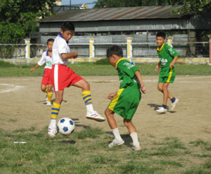
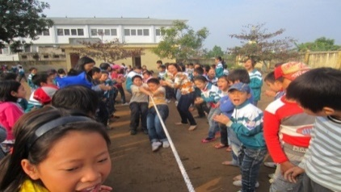
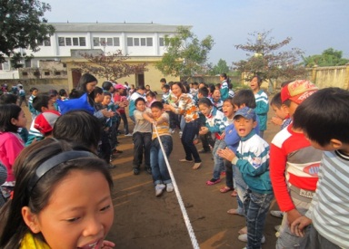
* Biểu đồ sau đây nói về các môn thể thao khối 4 đã tham gia.
Lớp 4A
Lớp 4B
Lớp 4C
- Lớp nào tham gia nhiều môn nhất? Lớp nào tham gia ít môn nhất?
- Có mấy lớp tham gia? Lớp 4A tham gia những môn nào?

